Slide 1
Авторская песня

Slide 2
Авторская песня, или бардовская музыка
- песенный жанр, возникший в середине XX века в разных странах. Его отличительными особенностями являются:
совмещение в одном лице автора музыки, текста и исполнителя,
гитарное сопровождение,
приоритет значимости текста перед музыкой.

Slide 3
Основные темы авторских песен:
Дружба
Странствия, путешествия (дороги как линии жизни, путь к неизведанному, путь к самопознанию)
Тема Великой Отечественной Войны
Ностальгия по прошлому, тревога перед будущем, горечь потерь и предательств
Критика режима

Slide 4
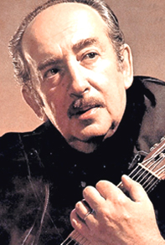
Александр Галич (1918—1977)
Галич – псевдоним от Гинзбург Александр Алексеевич
советский поэт, сценарист, драматург,
прозаик, автор и исполнитель собственных песен.

Slide 5
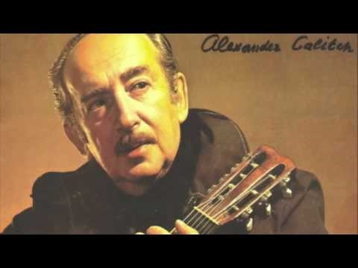
Известные произведения:
„Леночка“
„Облака“
„Когда я вернусь“
„Петербургский романс“

Slide 6
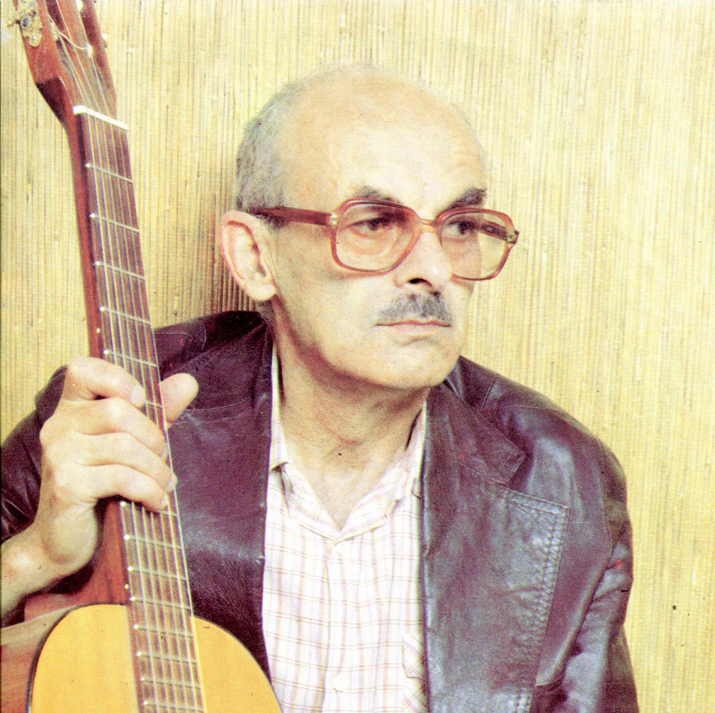
Булат Окуджава (1924 – 1997)
- советский и российский поэт, бард,
прозаик и сценарист, композитор.
Автор около двухсот авторских и эстрадных песен,
написанных на собственные стихи
и кавказские народные сказания (эпосы)

Slide 7
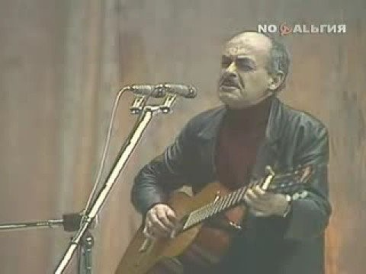
Известные произведения:
„Песенка об Арбате“
„Мы за ценой не постоим“
„Песенка о бумажном солдате“
„Ваше благородие, госпожа удача“
„Молитва“

Slide 8
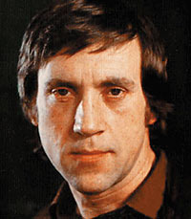
Владимир Высоцкий (1938 – 1980)
советский поэт, актёр и автор-исполнитель песен;
автор прозаических произведений

Slide 9
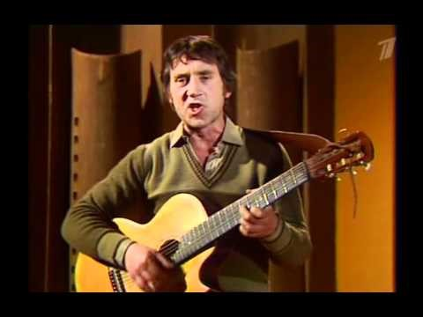
Известные произведения:
Песня о друге
Я не люблю
Утренняя гимнастика
Прерванный полет
Парус

